Slide 1
Mikroprozessortechnik WS2020 Termin 3
Mit Manfred Pester
und Tutor

Slide 2
Akustiktest
Bin ich, der Moderator, gut zu hören?
Umfrage mit ja/nein starten.
Je nach Ergebnis reagieren.
..

Slide 3
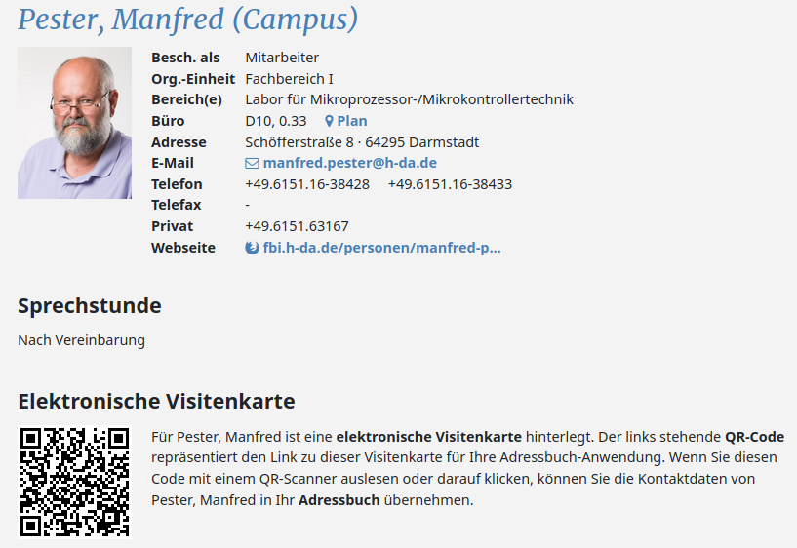
Kontakt

Slide 4
Anwesenheit
Prüfen der Vornamen und Namen
Evtl. Zeit geben um Profil zu bearbeiten
Teilnehmerzahl und Anwesende übernehmen

Slide 5
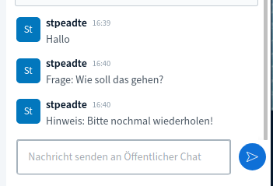
BigBlueButton (BBB) Netiquette
Der Moderator hat das Wort!
Alle Mikros sind möglichst ausgeschaltet
Aufzeichnung starten ist verboten!
Rednerliste wird unter „Öffentlicher Chat“ geführt.
Frage: „….?“
Hinweis: „….!“
..

Slide 6
Termin3.pdf
Anschauen der Aufgabenstellungen
Testen der Programme im Simulator
Testen auf einem System
Beurteilung unserer Leistung
..

Slide 7
Anschauen der Aufgabe 1
Aufgabe 1:
Es soll eine Kolbenhubpumpe, welche über PA1/TIOA3 angesteuert wird, betrieben werden. Die Pumpe benötigt ein symmetrisches Rechtecksignal mit einer Frequenz von ca. 50Hz. Sie könnten eine Zeitschleife programmieren. Hiermit würden Sie aber den Prozessor blockieren (Erinnerung an Termin 2). Besser ist es, Sie initialisieren einen Timer (Timer3) so, dass dieser selbstständig das Signal für die Pumpe an TIOA3 erzeugt.
ACHTUNG: Die Pumpe darf kein Dauerhighsignal erhalten.
Vervollständigen Sie die das gegebene Programm Termin3Aufgabe1.c entsprechend. Ergänzen und berichtigen Sie auch die Kommentare.
Könnte der eingesetzte Timer bei dem benötigten symmetrischen Signal auch anders betrieben werden?
..
Zeigen Sie die Berechnung der benötigten Werte um die Frequenz und das Pulsweitenverhältnis richtig einzustellen.
..

Slide 8
Arbeitsblatt Aufgabe 1

Slide 9
Anschauen der Aufgabe 2
Aufgabe 2:
Erweitern Sie Ihr Programm so, dass die Pumpe durch Betätigung von Tasten eingeschaltet und abgeschaltet werden kann.
Welche Möglichkeiten haben Sie gefunden, um das Pumpensignal ein- bzw. auszuschalten?
..
Für welche Lösung entscheiden Sie sich und warum?
..

Slide 10
Arbeitsblatt Aufgabe 2

Slide 11
Anschauen der Aufgabe 3
Aufgabe 3:
Erstellen Sie zu diesem Termin ein Protokoll mit den Lösungen zu den Aufgaben und Ihren Erkenntnissen.
Das Protokoll sollen Sie zum nächsten Termin vorlegen können. Isolieren Sie die Routinen/Funktionen, welche für die nächsten Termine (siehe speziell Termin6), noch benötigt werden.

Slide 12
Arbeitsblatt Aufgabe 3

Slide 13
Praktikumsbericht
Erstellen Sie zu den Aufgaben von Termin 2 ein Protokoll/Dokumentation.
Antworten zu den gestellten Fragen
Eigene Fragen und Antworten
Was hatten Sie erwartet und was hat Sie überrascht?
Beschäftigen Sie sich schon mit den nächsten Terminen (auch letzter Termin), damit Sie möglichst früh erkennen wo die Reise hingehen soll.
..

